Slide 1
Развитие комбинаторных способностей у
старших дошкольников и ознакомление
с теорией вероятностей.
Вероятность- это отношение количества благоприятного события к количеству всех возможных событий.
Комбинаторика – это раздел математики, изучающий вопрос о числе возможных способов распределения предложенных предметов в определённом порядке
(перестановки, размещения, сочетания)

Slide 2
Комбинаторные способности включают следующие умения–
находить оптимальную (или, по крайней мере, удовлетворительную) комбинацию, отвечающую требованиям ситуации (шахматной, коммуникативной);
– видеть все разнообразие возможных вариантов, которые могут быть построены на основе исходных элементов, входящих в эту ситуацию;
– прогнозировать как можно более полно возможные эффекты и последствия комбинаций.

Slide 3
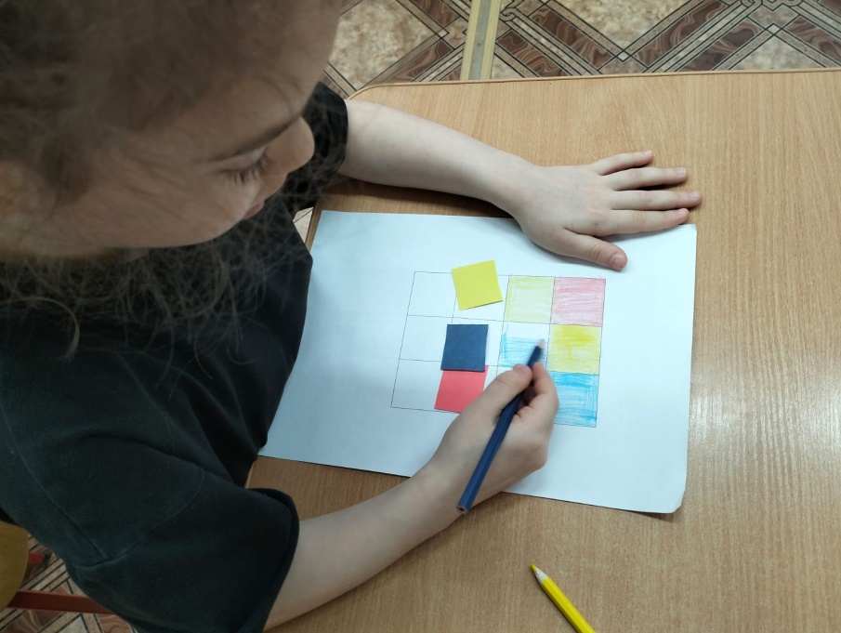
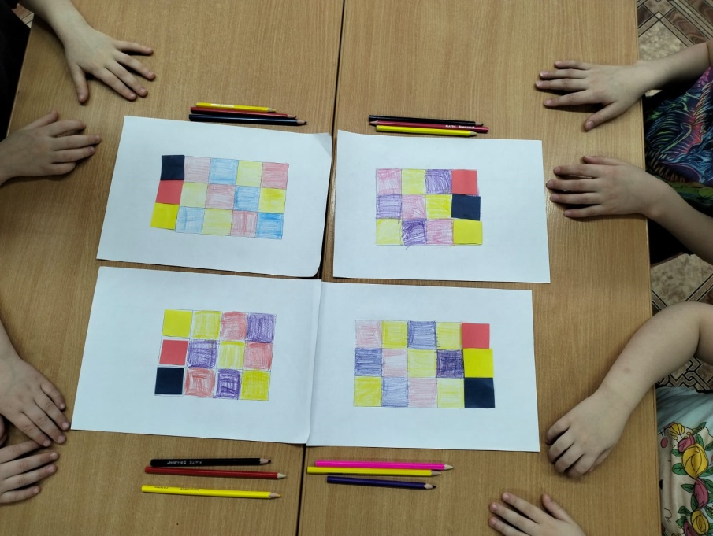
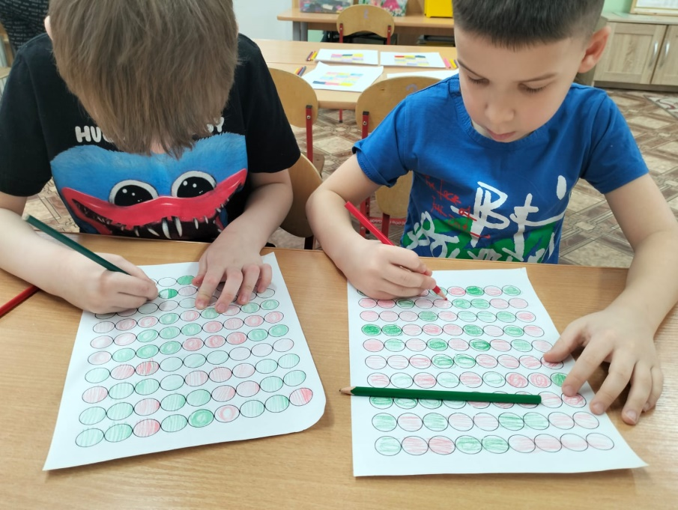
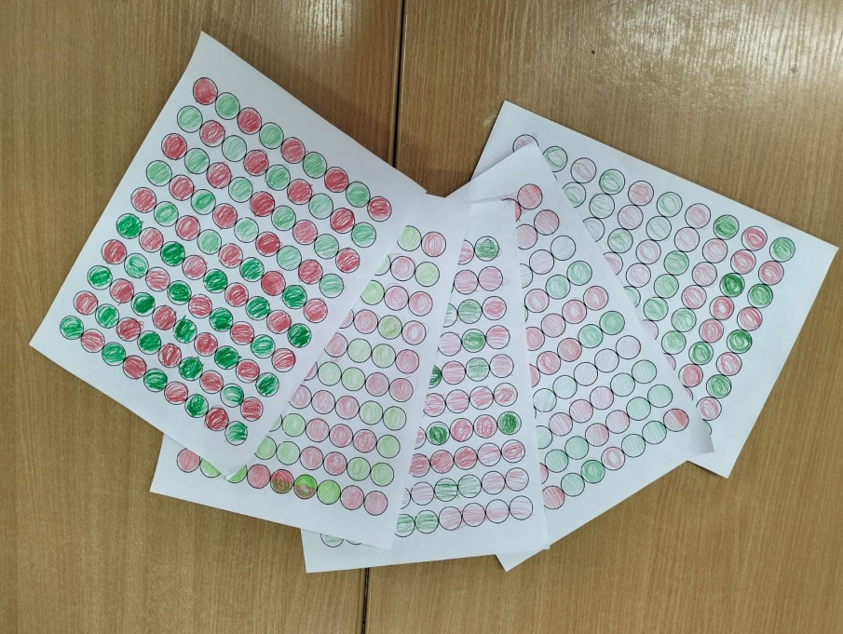
В условия группы мы предлагали детям такие варианты задач:

Slide 4
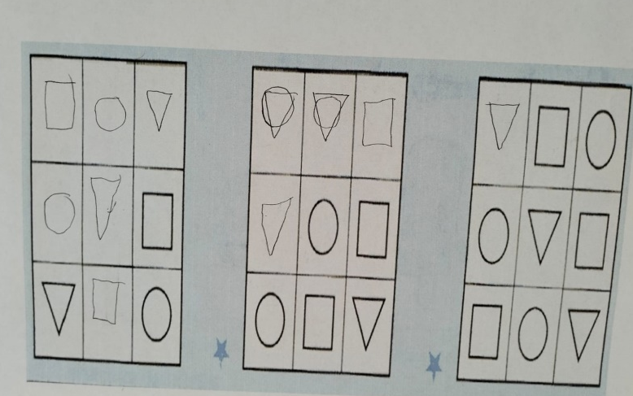
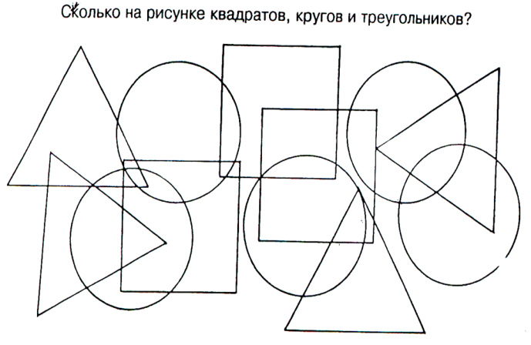
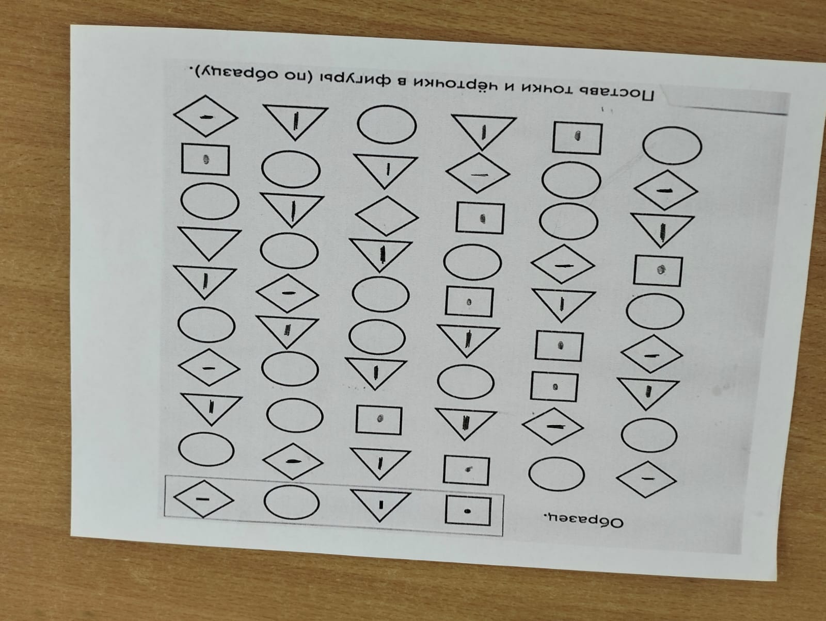
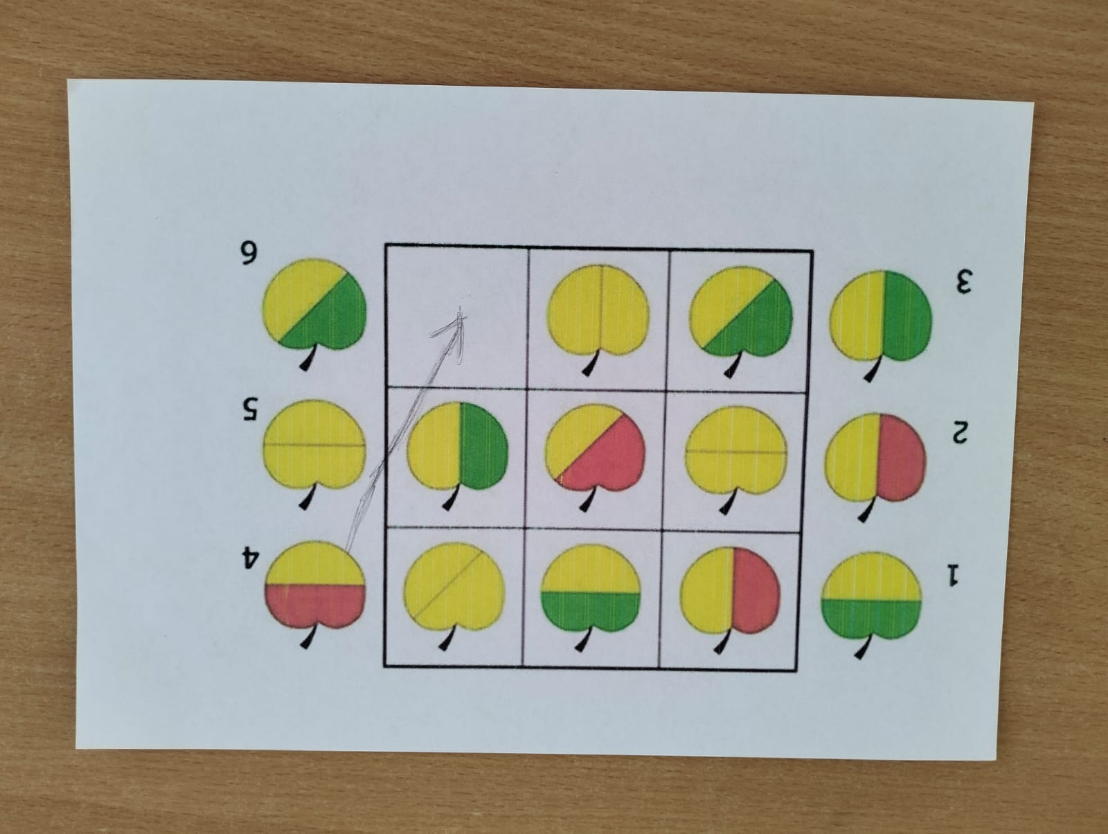
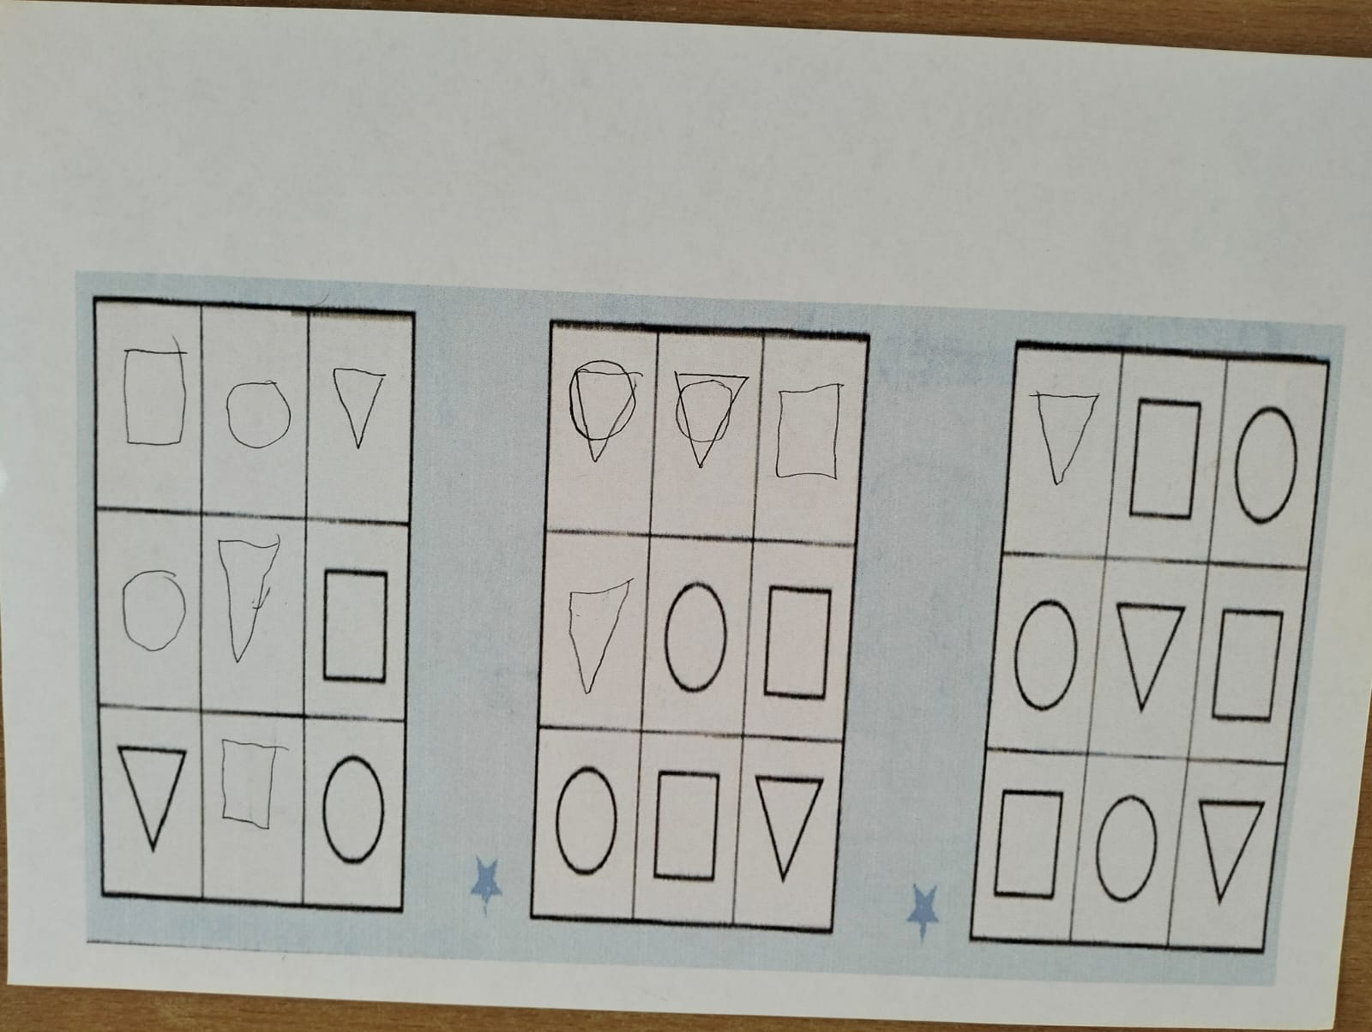
Варианты комбинаторных задач

Slide 5
При ознакомлении с теорией вероятностей решаются следующие задачи
∗ знакомство дошкольника с ключевыми понятиями математики и одним из ее направлений – теорией вероятностей;
∗ формирование у дошкольника основ для многопрофильного восприятия математических подходов;
∗ развитие навыков критического анализа, целеполагания, логического и творческого мышления;
∗ проведение ранней профориентации дошкольника по профессиям: программист, ученый, инженер, строитель, аналитик, математик, ювелир;
∗ развитие целенаправленности и саморегуляции собственных действий
∗Проведение исследований вероятности события, определение всех возможных вариантов, с большей вероятностью подходящих для заданных условий

Slide 7
Например: Укажите, какие из событий являются достоверными (д), какие – невозможными (н), какие – случайными
Вы выиграете автомобиль в лотерею.
После зимы наступит весна. Из корзинки с яблоками и грушами взяли апельсин. Из коробки с шарами всех цветов радуги достанут желтый шар. Из чисел 1, 2, 3, 4, 5, 6 выберут четное число. (достоверное)
При бросании монеты выпадет орел или решка.

Slide 8
Спасибо за внимание

